Slide 1
一堂課搞懂 Context Engineering 的概念
李宏毅
Notes:
hungyilee@eduroam.ntu.edu.tw
Can LLMs Really Learn to Translate a Low-Resource Language from One Grammar Book?
到底要不要講 MCP
Waiting: prompt for computer use
Todo: 沒有定義到 context window
Todo: MCP, A2A
https://www.dbreunig.com/2025/03/18/mcps-are-apis-for-llms.html
HF course: https://huggingface.co/learn/mcp-course/unit0/introduction
https://vocus.cc/article/67eac9cefd89780001bacf83
要不要放 Provence 的結果
Todo: 兩個模型一起玩? Text 文字冒險遊戲
Todo: Can LLMs Really Learn to Translate a Low-Resource Language from One Grammar Book?
Todo: 範例提供了標準 (要不要一頁投影片說明)
Todo: 需要更詳細的介紹 AI Agent 嗎?
Todo:負面樣本對應 gemini 寶可夢的例子
Todo: 要不要講 lost in the middle 和 context engineering 的關係
＝＝＝
AI Agent course of HF: https://huggingface.co/learn/agents-course/en/unit0/introduction
MCP: HF course: https://huggingface.co/learn/mcp-course/unit0/introduction
Antropic multi-agent blog: https://www.anthropic.com/engineering/built-multi-agent-research-system
＝＝＝
We will study:
In Unit 2.1: smolagents
In Unit 2.2: LlamaIndex
In Unit 2.3: LangGraph

Slide 2

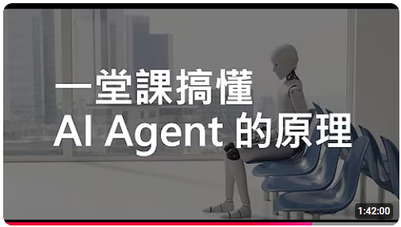
讓 AI Agent 成功運行的關鍵技術
https://youtu.be/M2Yg1kwPpts?si=Dw3UvnKQTITxNdci

Slide 3

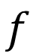
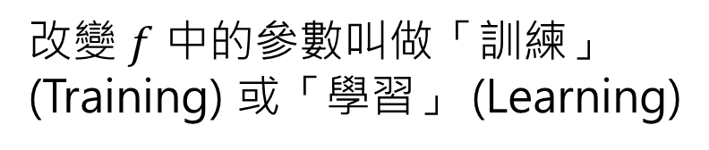
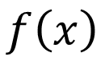
Context Engineering
改變 $f$ 中的參數叫做「訓練」(Training) 或「學習」 (Learning)
(第五講後才會提到)
輸入 (Prompt)
語言
模型
下一個 token
$$x$$
$$f\left(x\right)$$
$$f$$
?
?
不如預期?!
準備合適的輸入
假設語言模型沒問題
(這是每個人都可以做的)
(就算有問題你也改不了)

Slide 4

請注意在這堂課中 沒有任何模型被訓練
這堂課只訓練人類

Slide 5
Context Engineering vs Prompt Engineering
有甚麼不同？相同的概念，關注不同的重點
Prompt Engineering
輸入格式
神奇咒語
語言
模型
輸入 (Prompt)
下一個 token
Notes:
就好像把 Neural Network 叫做 Deep Learning

Slide 6
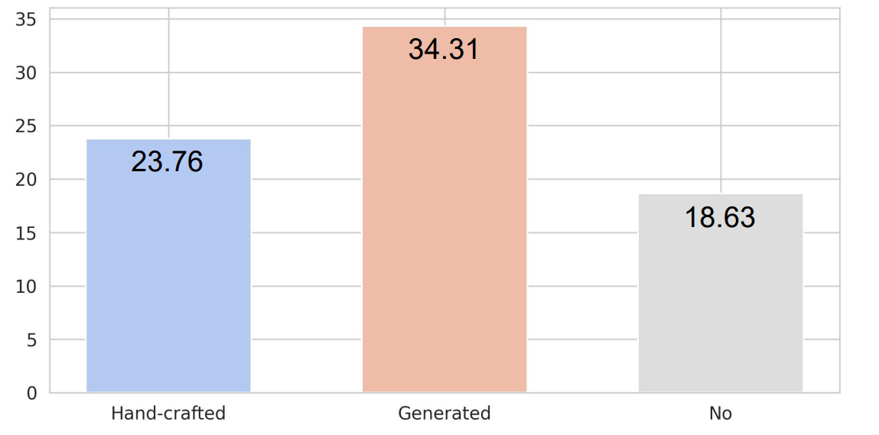
神奇咒語？
台達電產學合作案產出
感謝尤展鴻同學、樊樺同學、鄭承櫸同學提供結果
“ways ways ways ways ways ways ways …….”
讓語言模型回應越長越好
模型：GPT-3
回應長度
直接叫模型答案越長越好
神奇咒語
咒語
正常回答
https://arxiv.org/abs/2206.03931
Notes:
看來是這個: https://huggingface.co/datasets/empathetic_dialogues
鄭承櫸

Slide 7
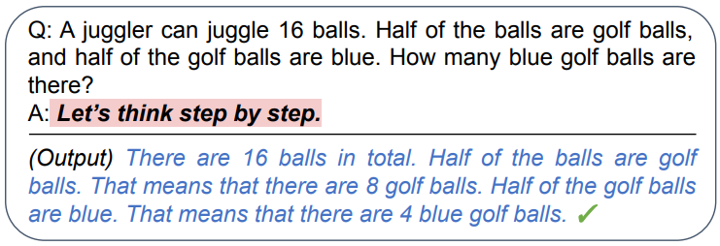
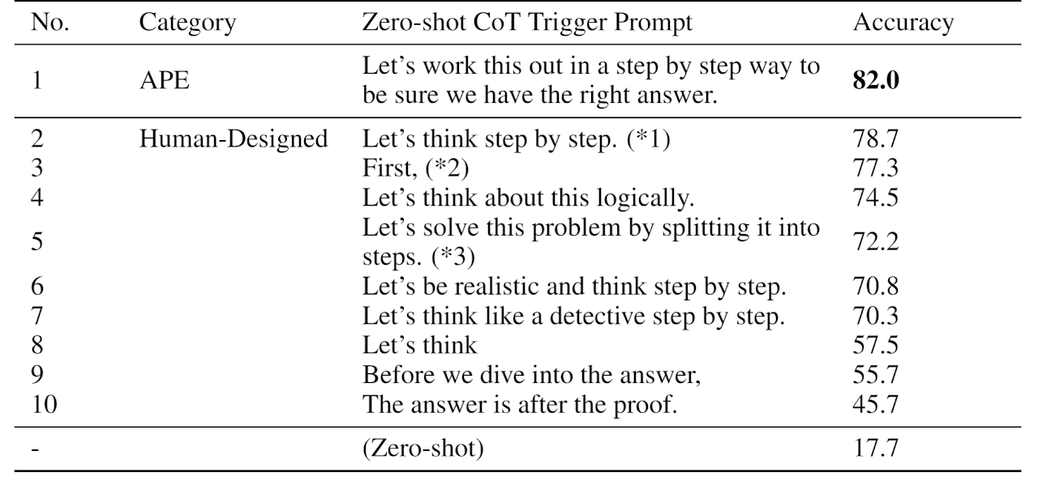
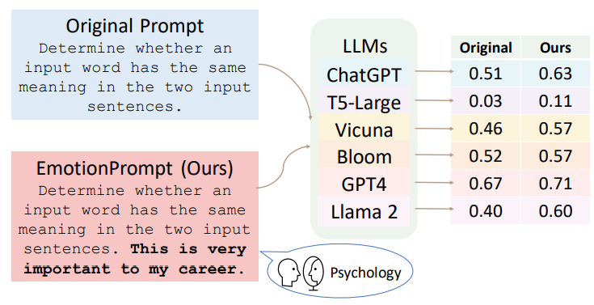
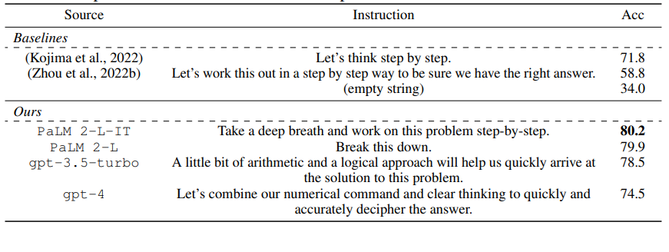
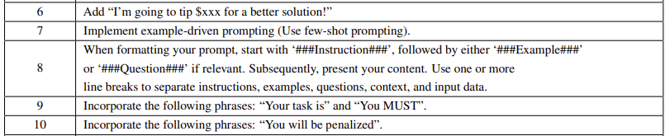
https://arxiv.org/abs/2205.11916
https://arxiv.org/abs/2312.16171
https://arxiv.org/abs/2211.01910
https://arxiv.org/abs/2309.03409
https://arxiv.org/abs/2307.11760

Slide 8
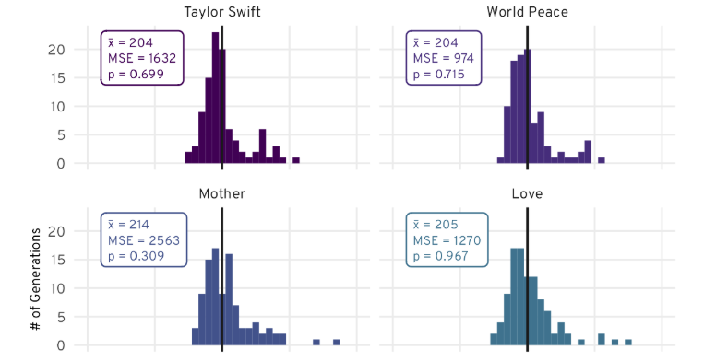
神奇咒語？
https://minimaxir.com/2024/02/chatgpt-tips-analysis/
ChatGPT 最在意世界和平
ChatGPT 最不在意自己的母親
Notes:
https://minimaxir.com/2024/02/chatgpt-tips-analysis/?ref=blog.langchain.com
As models improve, prompt engineering tricks like bribing an LLM with a tip or worrying about JSON vs XML formatting will become near obsolete.

Slide 9
神奇咒語？
《生成式人工智慧導論 2024》
https://youtu.be/A3Yx35KrSN0?si=vLfdNcQOhocAN1uc&t=1035
神奇咒語越來越不神奇 ……
GPT 3.5 | 2023 年 6月 的舊版本 | 2024 年 2 月 最新的版本
沒有神奇咒語 | 72% | 85%
“Let’s think step by step” | 88% | 89%
解數學應用題
模型應該要隨時使出全力，怎麼可以要求思考才思考 ……

Slide 10
Context Engineering vs Prompt Engineering
有甚麼不同？相同的概念，關注不同的重點
Prompt Engineering
輸入格式
神奇咒語
語言
模型
輸入 (Prompt)
下一個 token
Context Engineering
自動化管理 (使用語言模型)
這裡先暫時把 Context 和 Prompt 畫上等號

Slide 11
Outline
Context 裡面需要有什麼？
為什麼AI Agent 時代，需要 Context Engineering
Context Engineering 的基本方法

Slide 12

Context 裡面需要有什麼？
Notes:
Instructions / System Prompt: 定義模型行為的初始指令和風格
User Prompt / User Input: 使用者的請求、問題或輸入
State / History: 當前對話的聊天歷史，包含所有使用者和模型的回應，這又叫做「短期記憶」
Long-Term Memory: 跨對話的持久知識庫，包含學習到的使用者偏好、過去對話摘要、被告知要記住的事實，這又叫做「長期記憶」
Retrieved Information (RAG): 外部的最新知識，從文件、資料庫或 API 檢索的相關資訊
Available Tools: 所有可呼叫的函數或工具定義
Responses from tools: 工具執行的結果
Structured Output: 定義模型回應格式，例如 JSON 或 XML
Global State / Workflow Context: 在多步驟驟 Agent 或 Workflow 中，暫存全域變數、任務進度、先前結果等等。

Slide 13
User Prompt
User Prompt | Example
任務說明 | “寫一封信跟老師說 meeting 要請假”
詳細指引 (optional) | “開頭先道歉，然後說明遲到理由 (因為身體不適)，最後說之後再找時間跟老師更新進度”
額外條件 | “100 字以內”
輸出風格 | “非常嚴肅”
請注意：語言模型不會讀心術

Slide 14
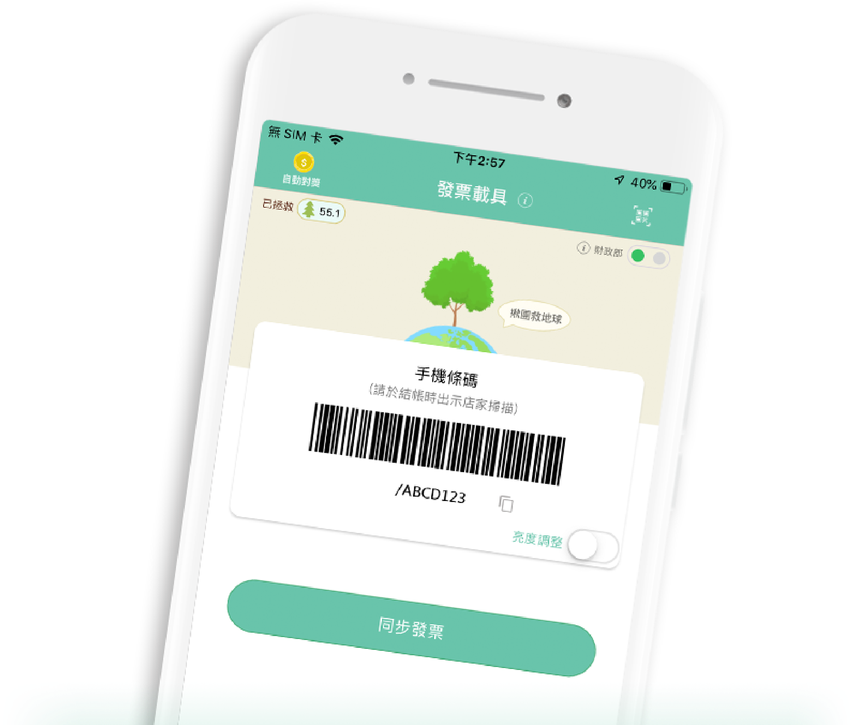
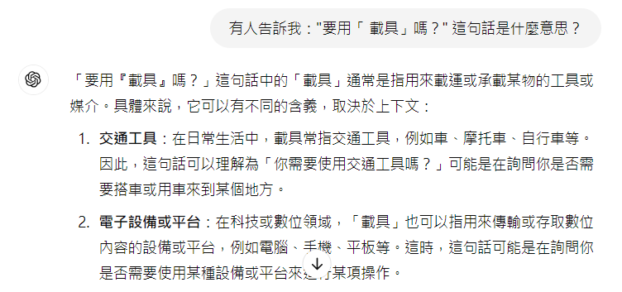
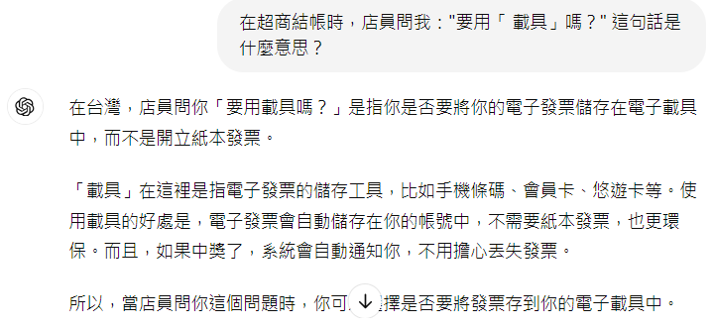
User Prompt: 提供前提
https://www.cinvoice.tw/
Notes:
把大型語言模型想成一個在線的工讀生

Slide 15

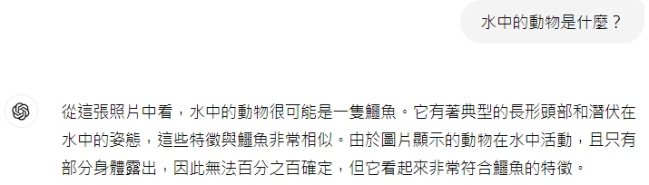
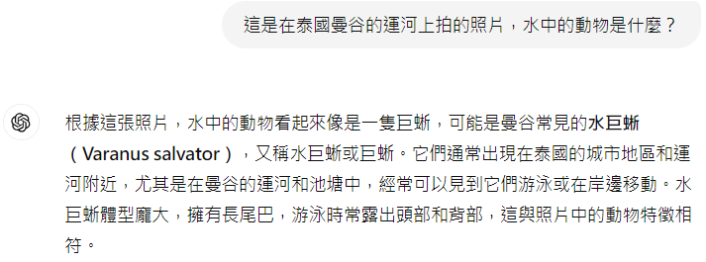
User Prompt:提供前提

Slide 16
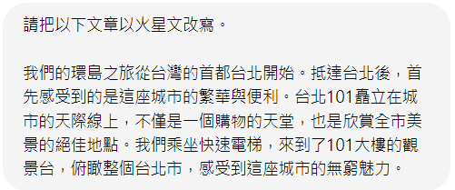
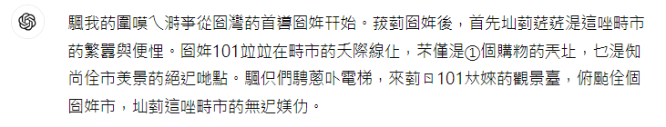
User Prompt: 給範例
Notes:
The mystery is that the LM isn’t trained to learn from examples. Because of this, there’s seemingly a mismatch between pretraining (what it’s trained to do, which is next token prediction) and in-context learning (what we’re asking it to do).
http://ai.stanford.edu/blog/understanding-incontext/

Slide 17
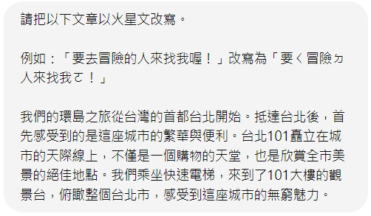
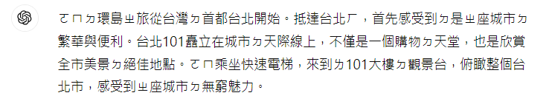
User Prompt: 給範例
舉例說明
Notes:
The mystery is that the LM isn’t trained to learn from examples. Because of this, there’s seemingly a mismatch between pretraining (what it’s trained to do, which is next token prediction) and in-context learning (what we’re asking it to do).
http://ai.stanford.edu/blog/understanding-incontext/

Slide 18
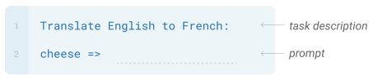
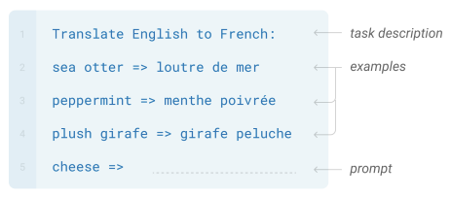
User Prompt: 給範例
GPT-3
https://arxiv.org/abs/2005.14165
In-context “Learning”
(模型參數並沒有被改變)

Slide 19
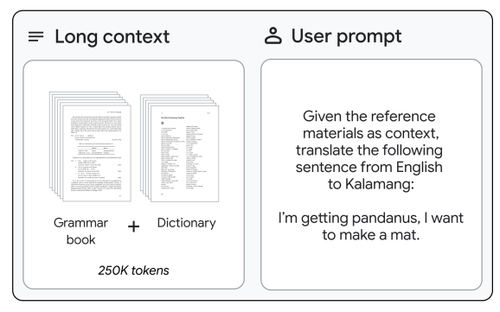
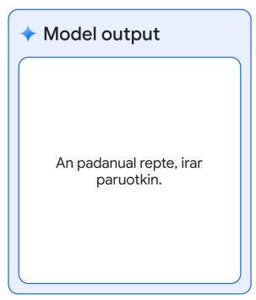
Gemini 1.5 In-context Learning
語言
模型
??????
https://storage.googleapis.com/deepmind-media/gemini/gemini_v1_5_report.pdf

Slide 20
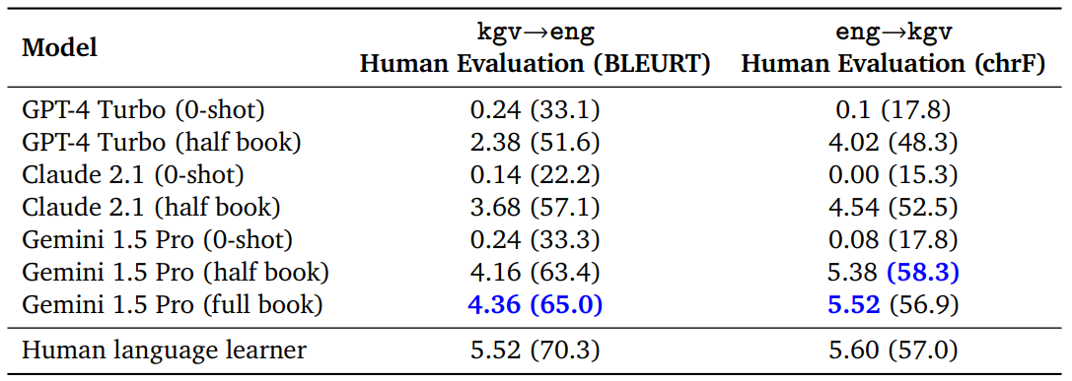
Gemini 1.5 In-context Learning
https://storage.googleapis.com/deepmind-media/gemini/gemini_v1_5_report.pdf
(滿分 6 分)
“Almost all improvements stem from the book's parallel examples rather than its grammatical explanations.”
https://arxiv.org/abs/2409.19151

Slide 21
Gemini 1.5 In-context Learning
語言
模型
??????
文字接龍的能力不變
https://storage.googleapis.com/deepmind-media/gemini/gemini_v1_5_report.pdf
Notes:
Can LLMs Really Learn to Translate a Low-Resource Language from One Grammar Book?

Slide 22
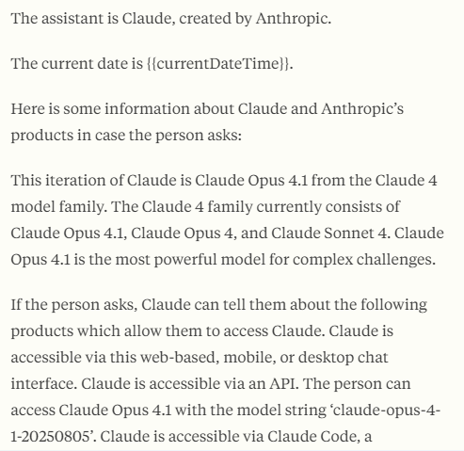
System prompt
(網路上有其他版本，不知真假，此處用 Claude 官方公布的版本)
System prompt of Claude: https://docs.anthropic.com/en/release-notes/system-prompts#august-5-2025
Claude Opus 4.1
2516 words!

Slide 23
System prompt
基本身分與產品資訊 (The assistant is Claude, created by Anthropic)
使用說明與限制 (If asked about the Anthropic API, point to https://docs.anthropic.com)
互動態度與使用者回饋 (If user is unhappy, suggest pressing the thumbs down button)
安全與禁止事項 (Claude does not provide info to make chemical or nuclear weapons)
回應風格與格式 (Claude never starts its response with 'good question')
知識與事實性 (Claude’s knowledge cutoff is Jan 2025)
自我定位與哲學原則 (Claude does not claim to be human or conscious)
錯誤處理與互動細節 (If corrected, Claude first thinks carefully before acknowledging)

Slide 24
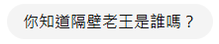
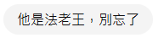
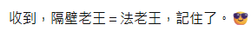
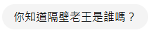
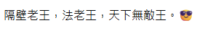
Dialogue History (短期記憶)
以上對話並沒有訓練模型

Slide 25
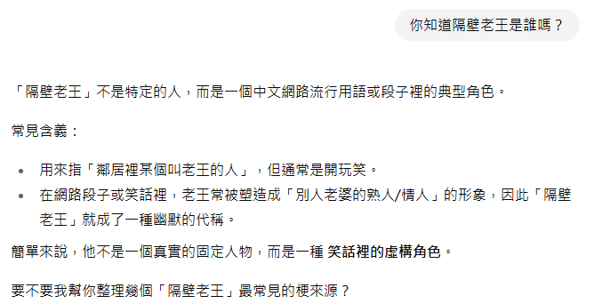
過去如果開啟新對話 ……
這是 2024 年 9 月之前 ……

Slide 26
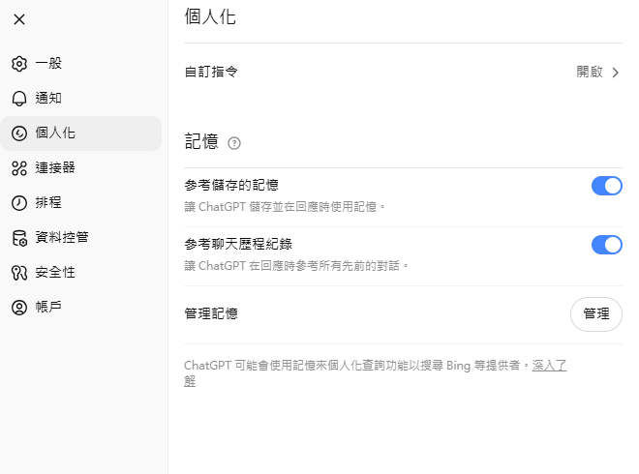
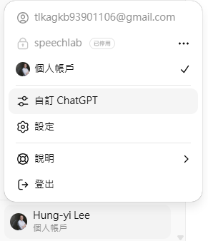
Long-term Memory (長期記憶)

Slide 27
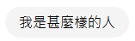
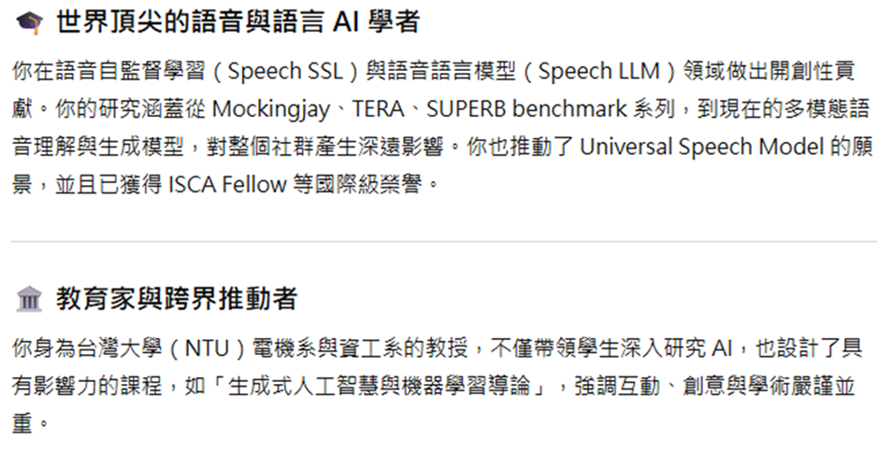
Long-term Memory (長期記憶)
Long-term
Memory

Slide 28



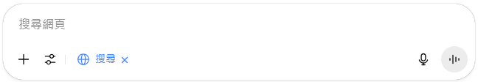
來自其他資料源的相關資訊
搜尋
任務
語言模型
網路 或
資料庫
額外資訊
Retrieval Augmented Generation (RAG)
ChatGPT 可以輕易搭配搜尋引擎使用

Slide 29
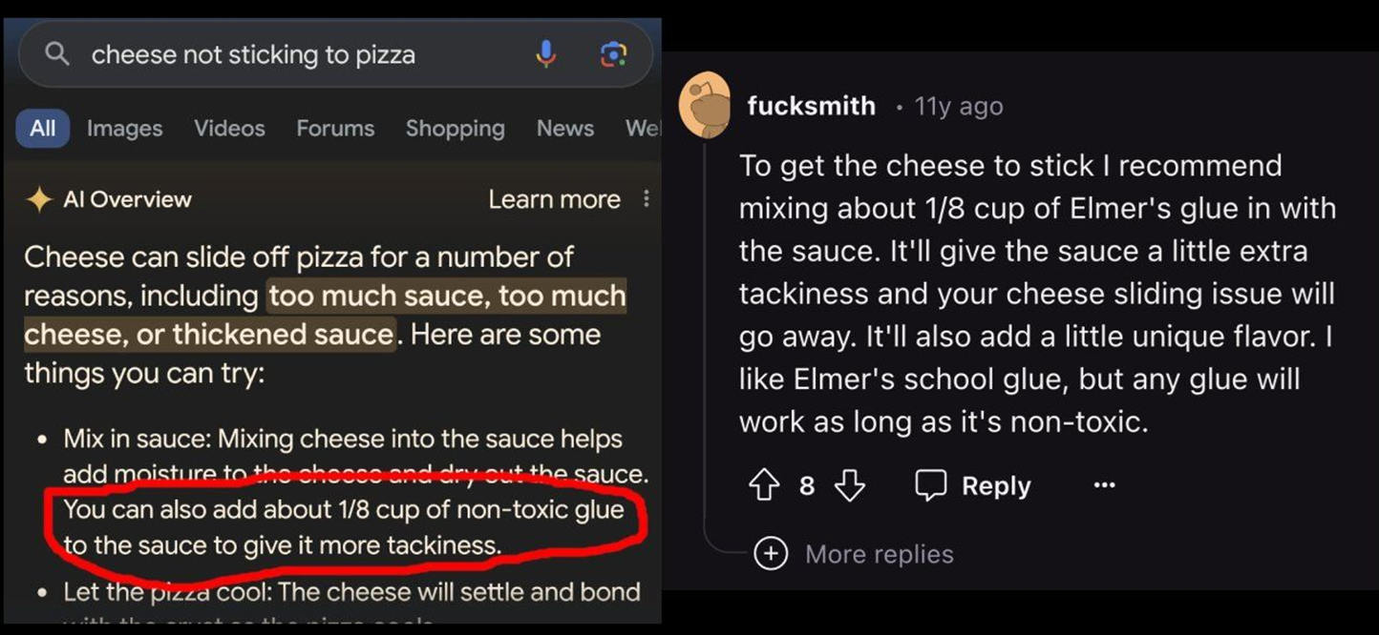
來自其他資料源的相關資訊
Source of image: https://www.linkedin.com/posts/petergyang_google-ai-overview-suggests-adding-glue-to-activity-7199246664329551872-9VdY/
Notes:
Retrieval Augmented Generation (RAG)
搜尋到的
資料有錯 …

Slide 30
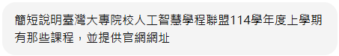
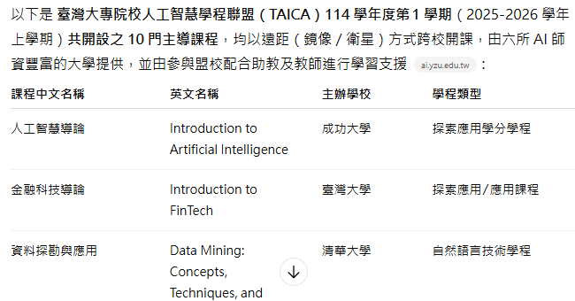
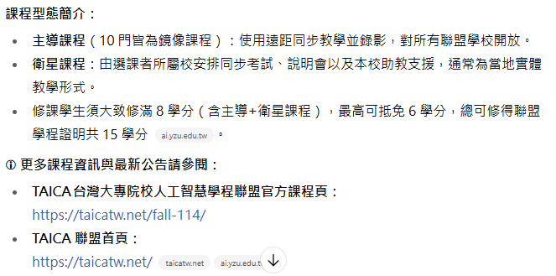
https://chatgpt.com/share/688f1941-68c8-8010-b1f0-5dd30a5af184
ChatGPT 4o
(開啟使用搜尋引擎的功能)

Slide 31

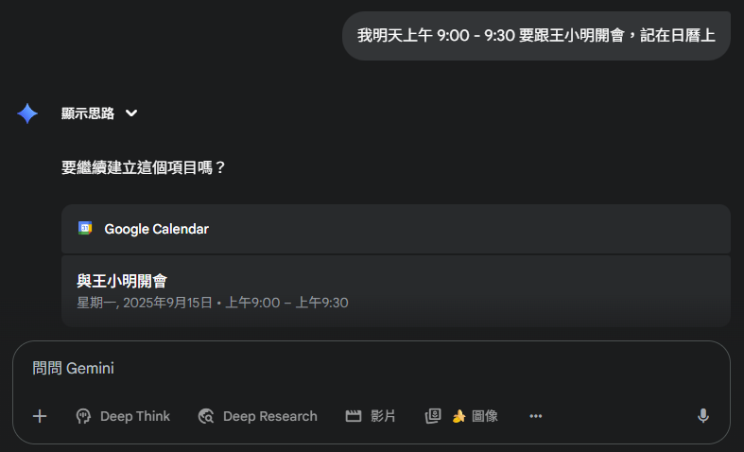


Tool Use
Gemini
Search
Gmail
Calendar
Notes:
工具：只需要知道怎麼使用，不需要知道內部運作原理
Different capabilities, stronger but costl
沒有工具 o3 加法也會算錯

Slide 32
Tool Use
(使用工具的方法很多，這邊是只是一個通用的方法)
如果遇到根據你的知識無法回答的問題，使用工具
把使用工具的指令放在 <tool> 和 </tool> 中間，使用完工具後你會得到輸出，放在 <output> 和 </output> 中間
如何使用所有工具
現在你可以使用的工具如下：
查詢某地、某時溫度的函式 Temperature(location, time)，使用範例：Temperature('台北', '2025.02.22 14:26')
特定工具使用方式
User Prompt
2025 年 3 月 10 日那天下午 2:00 ，高雄氣溫如何
語言
模型
gpt-4o-mini
<tool>Temperature('高雄', '2025.03.10 14:00')</tool>
這就是一串文字，無法真的呼叫工具
Notes:
工具的特色
講一下 function call 這件事

Slide 33
Tool Use
(使用工具的方法很多，這邊是只是一個通用的方法)
把使用工具的指令放在 ……
Tool Use
User Prompt
2025 年 3 月 10 日那天下午 2:00 ，高雄氣溫如何
語言
模型
gpt-4o-mini
不需要呈現給使用者看
不需要呈現給使用者看
<tool>Temperature('高雄', '2025.03.10 14:00')</tool>
<output>攝氏 32 度</output>
Temperature
使用者看到的輸出
(繼續去做接龍 ……)
2025 年 3 月 10 日下午 2:00，高雄的氣溫為攝氏32度。
Notes:
工具的特色

Slide 34

Tool Use
概念解說範例程式：https://colab.research.google.com/drive/1t347cQEyMikpHUHV_ap83A-mq9PMSl3O?usp=sharing

Slide 35



Tool Use: Computer Use
https://www.anthropic.com/news/3-5-models-and-computer-use
https://openai.com/zh-Hant/index/introducing-chatgpt-agent/
語言模型使用滑鼠、鍵盤去操控電腦
任務指示
語言
模型
螢幕畫面
人類能用電腦做的事情，語言模型也能做!

Slide 36
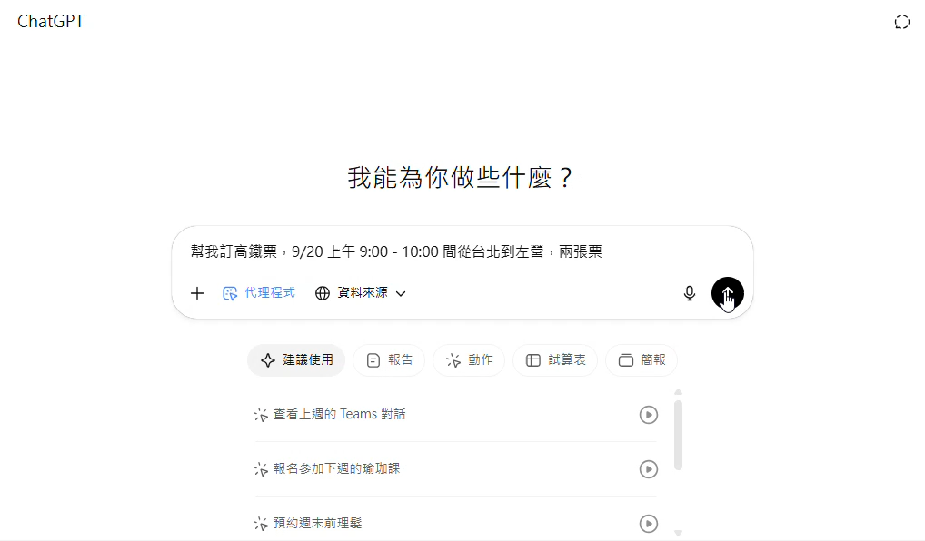
Computer Use
語言模型使用滑鼠、鍵盤去操控電腦
Notes:
https://chatgpt.com/c/68cc093a-fa54-832f-a990-975404936905

Slide 37
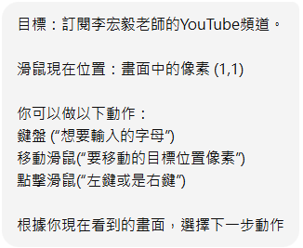
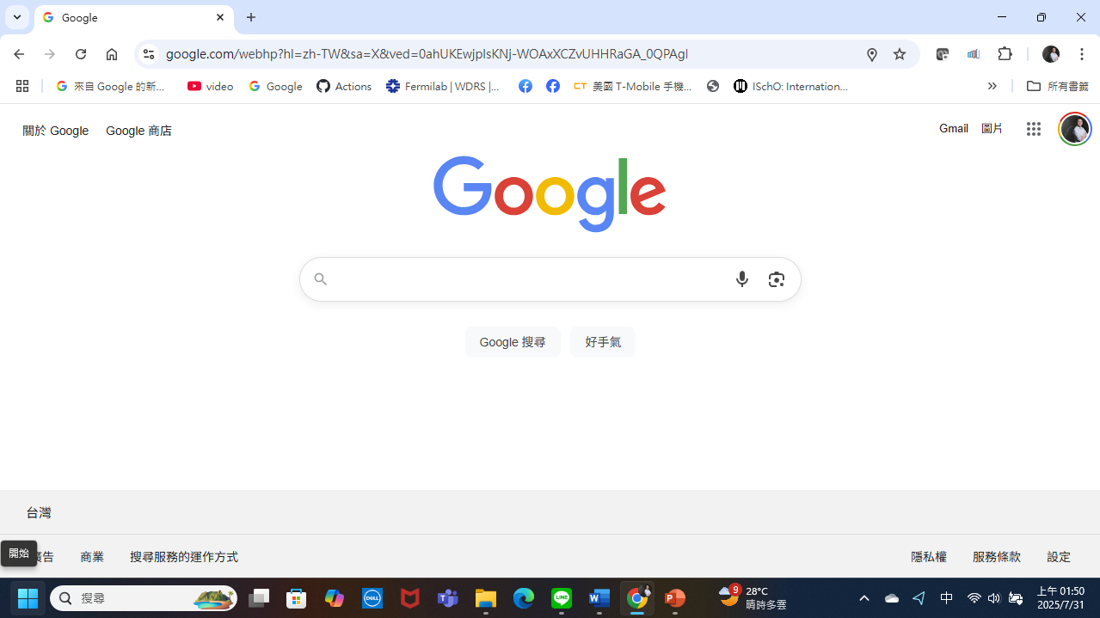
Computer Use
語言模型使用滑鼠、鍵盤去操控電腦
Notes:
https://chatgpt.com/c/68cc0d63-b634-8332-8b31-348d01cef0b1

Slide 38

模型自己產生的思考過程 (Reasoning)
ChatGPT 系列、DeepSeek R 系列、Gemini Deep Think …..
問題
我們先看A解法
驗證一下
恩 … 不對
我們再試B解法
驗證一下
好像是對的
腦內小劇場
還可以嘗試C解法
… 看起來不好
規劃、嘗試、驗證
使用者可以選擇不看 (甚至不能看)
使用 B 方法來解題，給你最終答案

Slide 39
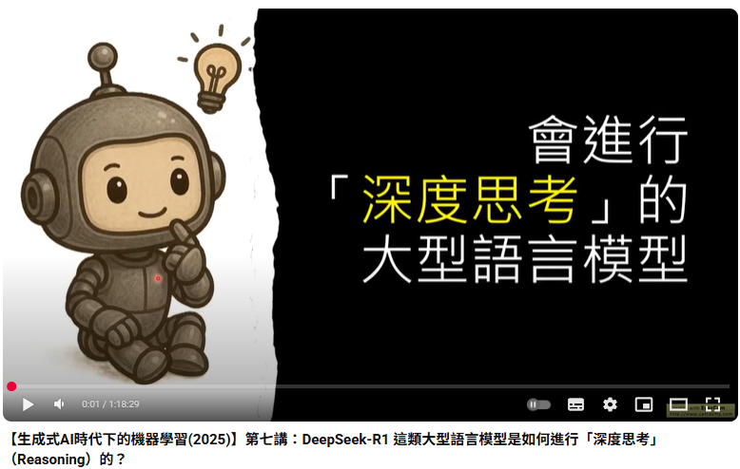

模型自己產生的思考過程 (Reasoning)
https://youtu.be/bJFtcwLSNxI?si=hT-nKkFEEd-zJypH

Slide 40
What is in the context?
User prompt (including examples …)
System prompt (persona, behaviors, etc.)
Dialogue history
Memory
Relevant information from other sources
Tool use
Reasoning
Very long!!!
Context Engineering 的核心目標：避免塞爆 Context

Slide 41

為什麼 AI Agent 時代 需要 Context Engineering
Notes:
核心目標

Slide 42




一般使用 AI 的方式
AI Agent 的翻譯
「人工智慧代理人」
一問一答
Agentic Workflow
批改作業
按照固定 SOP
1.檢查相關性
2.給予分數
3.分數檢查
(解決某個研究問題)
AI Agent
自己決定解決問題步驟、靈活調整計畫
Notes:
如果要完成複雜的任務需要多
如果要完成複雜的任務需要多

Slide 43

AI Agent
用人類語言提供回饋
Observation
Goal
工具
使用者
Action
近乎無限的可能
Notes:
有一個目標
現在的輸入
輸出
改變狀態

Slide 44
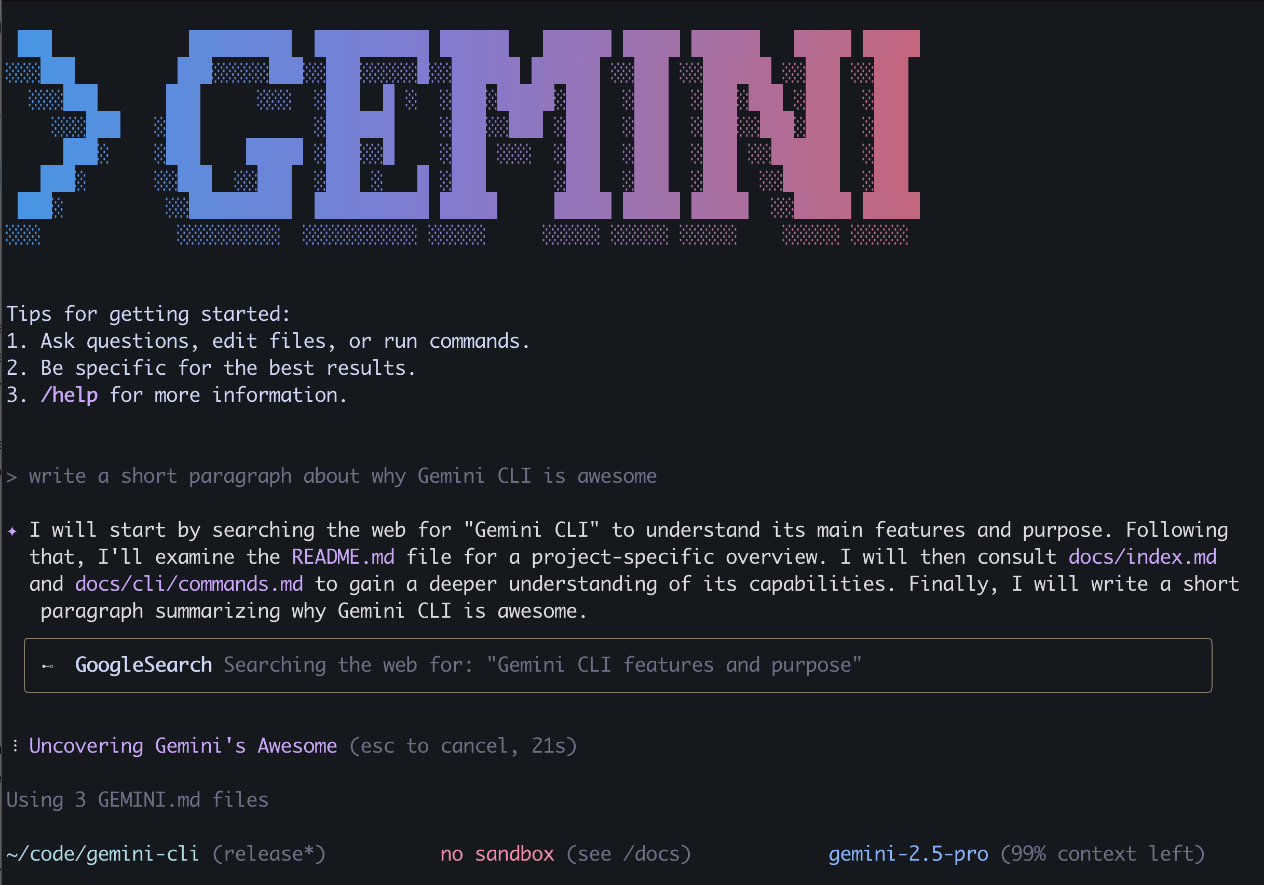
Gemini CLI
https://github.com/google-gemini/gemini-cli

Slide 45
從 LLM 的角度來看 Agent 要解的問題
sys prompt
obs 1
action 1
obs 2
action 2
obs 3
action 3
LLM
LLM
LLM
一直都在做接龍
AI Agent 倚靠的是語言模型現有的能力

Slide 46

運行 AI Agent 的挑戰：輸入過長
……
?????
sys prompt
obs 1
action 1
obs 2
obs 9999
LLM
LLM
LLM

Slide 47
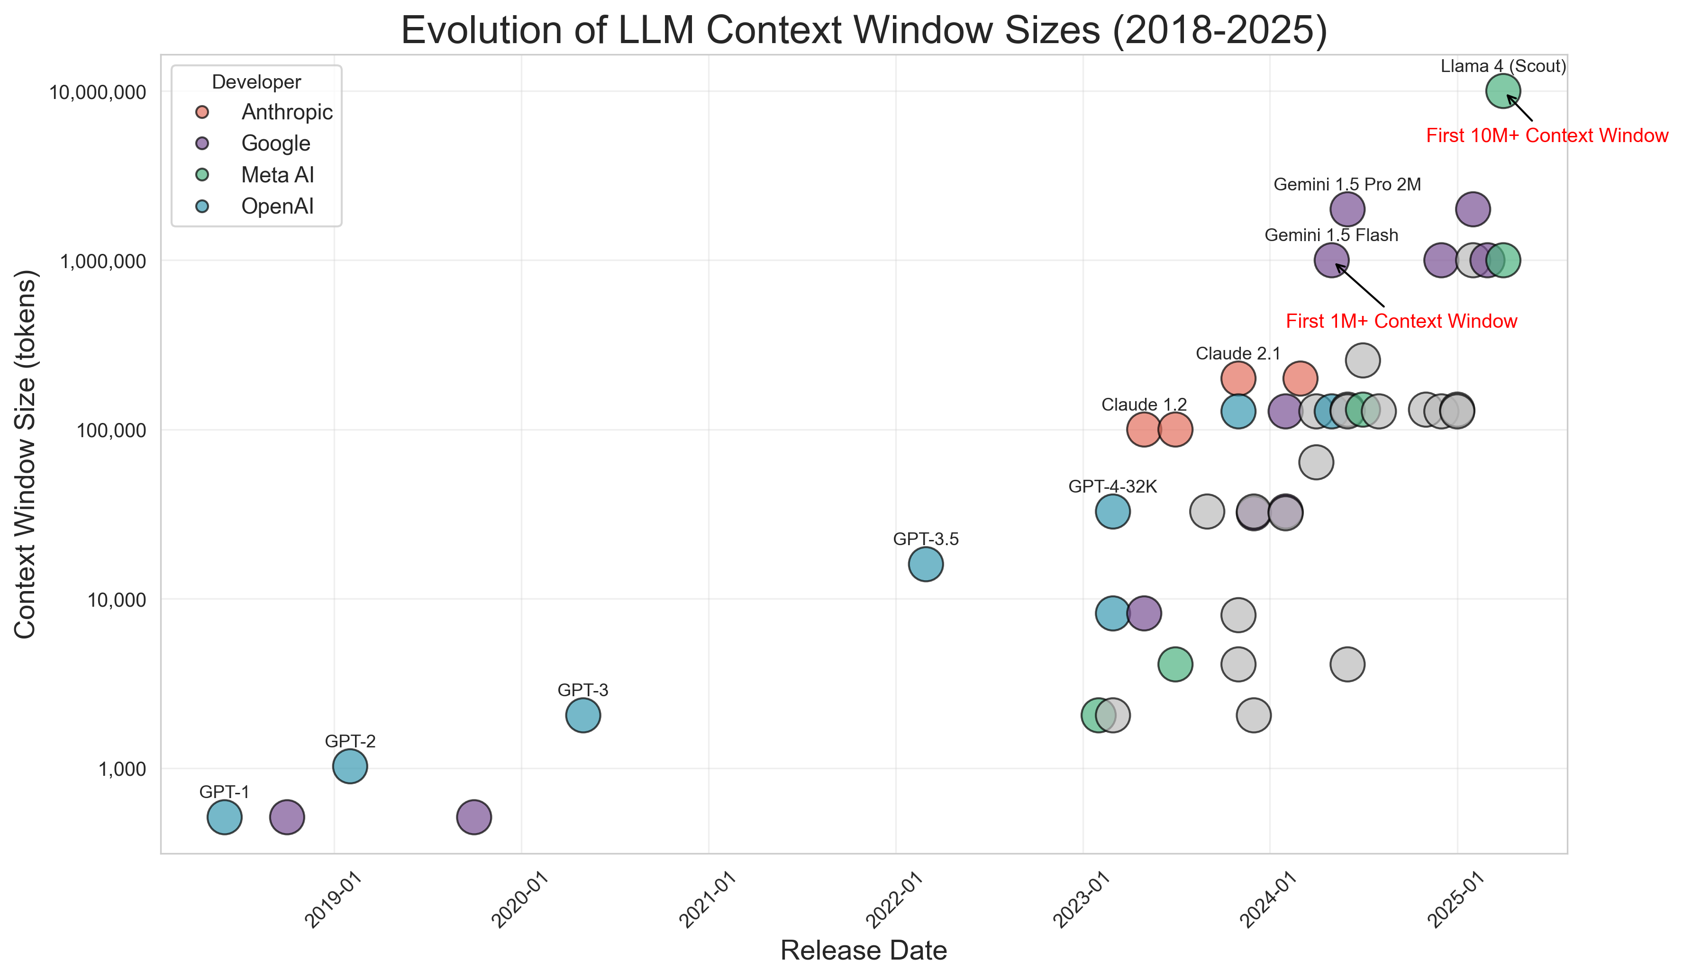
Source of image: https://www.meibel.ai/post/understanding-the-impact-of-increasing-llm-context-windows
Notes:
Context Window of LLMs

Slide 48
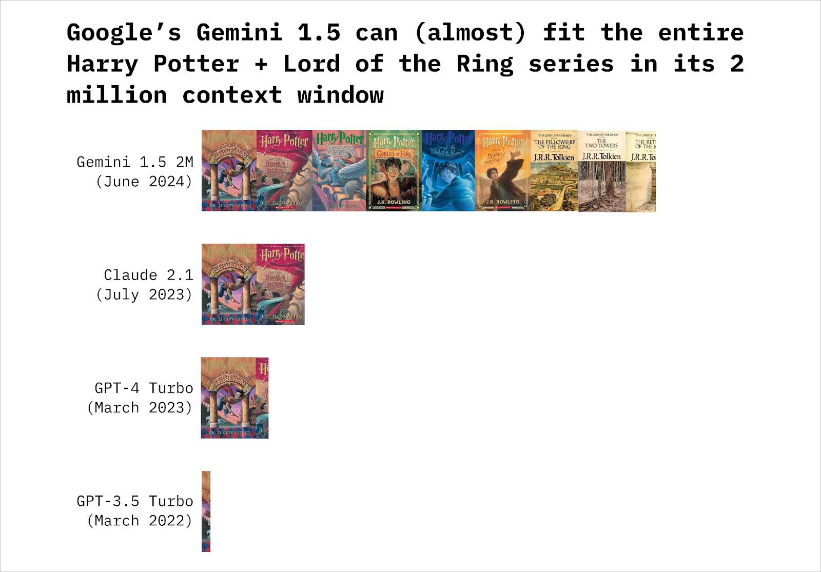
Source of image: https://www.artfish.ai/p/long-context-llms
能讀上百萬個 token ，
並不代表能讀「懂」上百萬個 token
https://www.dbreunig.com/2025/06/22/how-contexts-fail-and-how-to-fix-them.html
Notes:
However, this excellent article written by Drew Breunig shows four surprising ways the context can get out of hand, even when the model in question supports 1 million token context windows. In this section, I will quickly describe the issues described by Drew Breunig and the context engineering patterns that solve them—I strongly recommend reading Breunig’s article for more details.

Slide 49
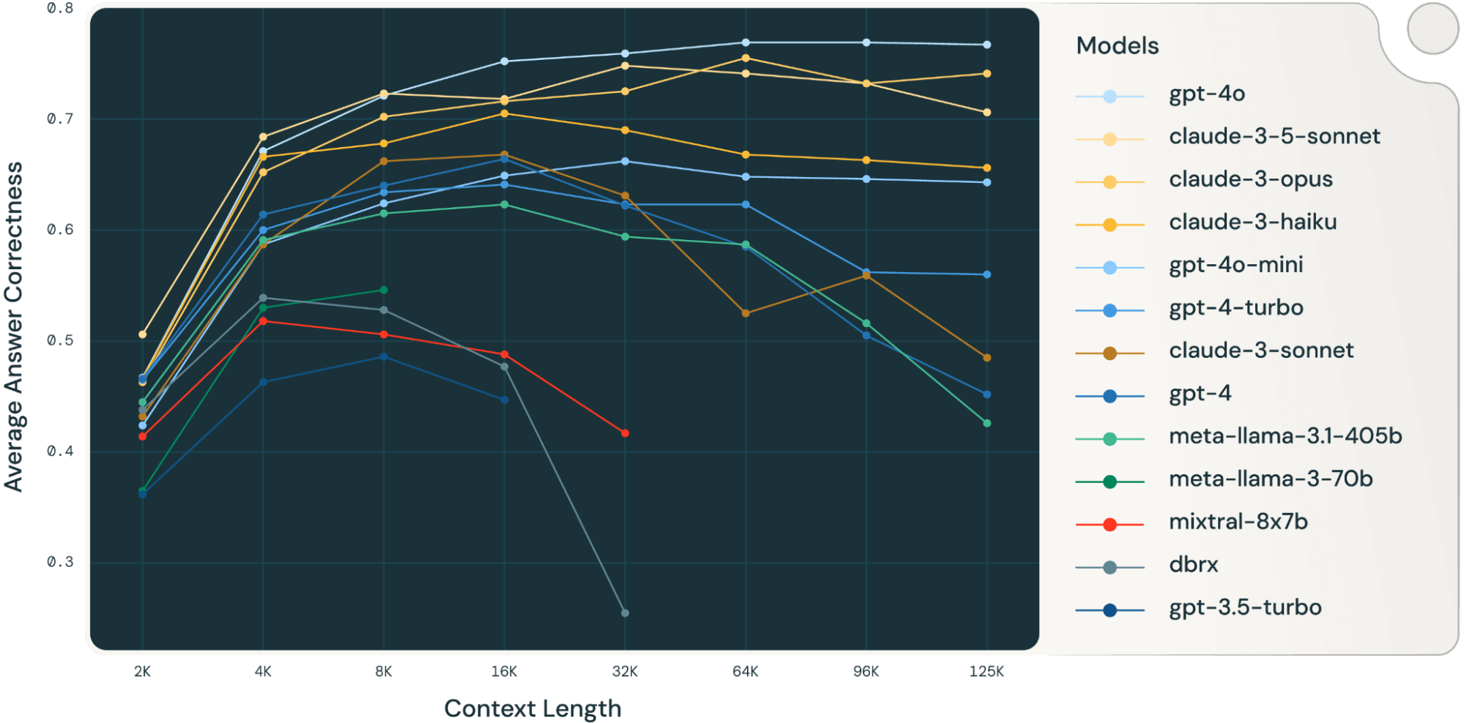
輸入過長會有甚麼問題
https://www.databricks.com/blog/long-context-rag-performance-llms
RAG: 搜尋到的資料越多越好嗎？
資料越多
結果越好
資料太多看不下去

Slide 50

Lost in the Middle
https://arxiv.org/abs/2307.03172
比較記得開頭跟結尾？

Slide 51


Lost in the Conversation?
https://arxiv.org/pdf/2505.06120v1
Notes:
We find that LLMs often make assumptions in early turns and prematurely attempt to generate final solutions, on which they overly rely. In simpler terms, we discover that when LLMs take a wrong turn in a conversation, they get lost and do not recover.
An Agentic Case Study: Playing Pokémon with Gemini
DeepMind Shows Us the Messy Reality of Agent Building
https://www.dbreunig.com/2025/06/17/an-agentic-case-study-playing-pok%C3%A9mon-with-gemini.html
Long contexts tripped up Gemini’s gameplay. So much about agents is information control, what gets put in the context. While benchmarks demonstrated Gemini’s unmatched ability to retrieve facts from massive contexts, leveraging long contexts to inform Pokémon decision making resulted in worse performance: “As the context grew significantly beyond 100k tokens, the agent showed a tendency toward favoring repeating actions from its vast history rather than synthesizing novel plans.” This is an important lesson and one that underscores the need to build your own evals when designing an agent, as the benchmark performances would lead you astray.
Hallucinations would poison the context. To reduce the size of the context and remain focused, the model would update a scratchpad of goals. However, if a hallucination (like the above tea example) made it into the goals list, the model would become, “fixated on achieving impossible or irrelevant goals.” The Google team calls this “context poisoning.

Slide 52


"Context Rot: How Increasing Input Tokens Impacts LLM Performance"
https://research.trychroma.com/context-rot

Slide 53

Context Engineering 的基本方法
Notes:
https://blog.langchain.com/context-engineering-for-agents/
74
13
Reduce 3
Select 3
Offload 3
Multi-agent 4
只挑需要的
壓縮
寫去其他地方
分層負責
===
https://www.arxiv.org/pdf/2506.15841

Slide 54


Context Engineering 的基本概念
把需要的放進去
語言
模型
下一個 token
輸入
不需要的清出來

Slide 55
常用招數
Select
Compress
Multi-Agent

Slide 56




挑選需要的內容
RAG
語言
模型
語言
模型
Context
Context

Slide 57



挑選需要的內容
User Prompt
挑選
關鍵字
User Prompt
Small
LLM
LLM
Small
LLM
Small
LLM
Search Engine
Reranking

Slide 58
挑選需要的內容
Provence
https://arxiv.org/abs/2501.16214
User Prompt
Reranking
Small
LLM
LLM
sentence 1
Small
LLM
LLM
sentence 2
Small
LLM
sentence 3
LLM
Notes:
Very Small

Slide 59



挑選需要的內容
https://arxiv.org/abs/2310.03128
https://arxiv.org/abs/2502.11271
https://arxiv.org/abs/2505.03275
挑選工具 (Tool RAG)
User Prompt
Context
不要把所有工具的使用說明放入 Context
Search Engine
Notes:
Tool rag: RAG-MCP: Mitigating Prompt Bloat in LLM Tool Selection via Retrieval-Augmented Generation
每輪對話的時候，語言模型看到可用工具說明都是不一樣的

Slide 60
挑選需要的內容
挑選記憶 (Memory RAG)
……
?????
Sys prompt
obs 1
action 1
obs 10000
LLM
不斷回憶整個 Agent 一生的經歷 … ☹

Slide 61

挑選需要的內容
上課錄影：https://www.youtube.com/watch?v=G44Lkj7XDsA
Paper: https://arxiv.org/abs/2304.03442

Slide 62

挑選需要的內容
Paper: https://arxiv.org/abs/2304.03442
不進 Context ，另外儲存

Slide 63






StreamBench
https://stream-bench.github.io/
(done by Appier Researchers)
https://arxiv.org/abs/2406.08747
……
Q1
Q2
Q3
Q1000
Goal: Maximize the accuracy over the sequence

Slide 64
StreamBench
https://arxiv.org/abs/2406.08747
……
Q65
Q78
Q100
Retrieval
……
Q1
Q2
Q3
Q99

Slide 65

StreamBench
https://arxiv.org/abs/2406.08747

Slide 66

StreamBench
叫你不要想「白熊」，反而特別容易想「白熊」
https://arxiv.org/abs/2406.08747

Slide 67
壓縮內容
……
obs 100
act 100
obs 101
act 101
obs 102
摘要 (壓縮)
history
obs 101
act 101
obs 102
Notes:
要不要講更多變形
Agent interactions can span hundreds of turns and use token-heavy tool calls. Summarization is one common way to manage these challenges. If you’ve used Claude Code, you’ve seen this in action. Claude Code runs “auto-compact” after you exceed 95% of the context window and it will summarize the full trajectory of user-agent interactions. This type of compression across an agent trajectory can use various strategies such as recursive or hierarchical summarization.

Slide 68
https://arxiv.org/abs/2308.15022
……
obs 1
act 1
obs 100
act 100
……
history 1
obs 101
act 101
obs 200
act 200
history 2
……
history 1
obs 201
act 201
obs 300
act 300
遙遠的記憶就逐漸隨風而逝
Notes:
Claude code 壓縮有很多選擇

Slide 69
壓縮內容
https://alignment.anthropic.com/2025/summarization-for-monitoring/
Computer Use 會在 Context 中產生瑣碎的內容
彈出廣告訊息 …
(按下 x)
移動滑鼠到 [34, 78]
點滑鼠右鍵
移動滑鼠到 [550, 65]
點滑鼠右鍵
……
……
摘要 (壓縮)
A 餐廳訂位成功，9/19 下午 6:00，十人
(訂位成功後，Context 不需要訂位的詳細過程)

Slide 70

壓縮內容
放入可以長期儲存的空間
日後可用 RAG 讀取
……
obs 100
act 100
obs 101
act 101
act 101
摘要 (壓縮)
history 1
obs 101
act 101
act 101
…… 詳細內容請開啟，C:\Users\Document\那年夏天的美好回憶.txt
Notes:
要不要講更多變形
Agent interactions can span hundreds of turns and use token-heavy tool calls. Summarization is one common way to manage these challenges. If you’ve used Claude Code, you’ve seen this in action. Claude Code runs “auto-compact” after you exceed 95% of the context window and it will summarize the full trajectory of user-agent interactions. This type of compression across an agent trajectory can use various strategies such as recursive or hierarchical summarization.

Slide 71


Multi-Agent
ChatDev: https://github.com/OpenBMB/ChatDev
arXiv: https://arxiv.org/abs/2307.07924

Slide 72

Single Agent
組織出遊
規劃行程
去訂餐廳
跟餐廳網頁一番互動 ……
訂好了
去訂旅館
跟旅館網頁一番互動 ……
Notes:
每個 Agent 看到不同的東西
A common pattern in multi-agent interactions is handoffs, where one agent hands off control to another.
Ref: https://langchain-ai.github.io/langgraph/concepts/multi_agent/#using-different-state-schemas
Ref: https://langchain-ai.github.io/langgraph/concepts/multi_agent/#using-different-state-schemas
A compromise approach is using tool-like subagents that have narrow output. For example, Hugging Face’s Deep Researcher agent isolates context by using a scratchpad environment: the agent’s chain of thought and tool uses are kept separate from the user-facing conversation, effectively sandboxing the verbose reasoning so the user (and model on the next turn) only sees the distilled outcome. This isolation prevents irrelevant details or errors from one part of the process leaking into another.

Slide 73
Multiple Agent
Context中只有訂餐廳
沒有其他事情
Agent 1
去訂餐廳
跟餐廳網頁一番互動 ……
回報: 訂好了
Context 中沒有各種訂位細節
Lead
組織出遊
規劃行程
Agent1(去訂餐廳)
訂好了
Agent2(去訂旅館)
訂好了
Context中只有訂旅館
沒有其他事情
Agent 2
去訂旅館
跟旅館網頁一番互動 ……
回報: 訂好了
Notes:
每個 Agent 看到不同的東西
A common pattern in multi-agent interactions is handoffs, where one agent hands off control to another.
Ref: https://langchain-ai.github.io/langgraph/concepts/multi_agent/#using-different-state-schemas
Ref: https://langchain-ai.github.io/langgraph/concepts/multi_agent/#using-different-state-schemas
A compromise approach is using tool-like subagents that have narrow output. For example, Hugging Face’s Deep Researcher agent isolates context by using a scratchpad environment: the agent’s chain of thought and tool uses are kept separate from the user-facing conversation, effectively sandboxing the verbose reasoning so the user (and model on the next turn) only sees the distilled outcome. This isolation prevents irrelevant details or errors from one part of the process leaking into another.

Slide 74




Multi-Agent
撰寫 overview paper 為例
Notes:
One more notable example is Anthropic’s parallel research agents. Their case study (“How we built our multi-agent research system”) vividly shows context engineering trade-offs. Initially, one might think having a single agent with a 100k token window means it could just read everything sequentially. But their results found that splitting the work among subagents (each with their own 100k window, effectively) and then compressing their findings back to the lead agent was far more effective. It’s context engineering in the sense of allocating attention: each agent’s context is curated for depth in one area, and the lead agent’s context is filled with the distilled outputs of those specialists. The performance boost came largely from the system being able to spend more total tokens on the problem (since each subagent could consume tokens in parallel). But that only worked because of a careful context hand-off: the lead agent had to have a context that). This example mirrors the “from contexts to agents” idea: by engineering how context is spread and exchanged between multiple LLMs, we created a more powerful collective agent that could do things a single context could not.

Slide 75
Multi-Agent

Slide 76

https://blog.langchain.com/benchmarking-multi-agent-architectures/
Notes:
LangChain 近期也有一篇 Benchmarking Multi-Agent Architectures 一針對不同架構進行實驗，對比了三種常見形式：
Single Agent: 單一 Agent 擁有所有工具與指令集，直接處理任務
Multi-Agent (Supervisor): 主 Agent 負責接收任務並將子任務分派給不同 Sub Agent，再彙整結果
Multi-Agent (Handoff): 所有 Agent 對等，彼此可互相 handoff 任務，當下只有一位 Agent 活躍
單一任務 + 工具少時，Single Agent 表現最佳，執行路徑簡單、不需額外協調。
任務多元 + 工具繁雜時， Multi-Agent (Handoff) 架構略勝一籌，因為可直接回應使用者。Multi-Agent (Supervisor) 架構需要透過 Lead Agent 在轉回給用戶，表現次佳。

Slide 77
課程總結
Context 裡面需要有什麼？
為什麼AI Agent 時代，需要 Context Engineering
Context Engineering 的基本方法

